Slide 1


Actividades realizadas de Julio-Agosto 2019
BIENVENIDOS

Slide 2


Slide 3
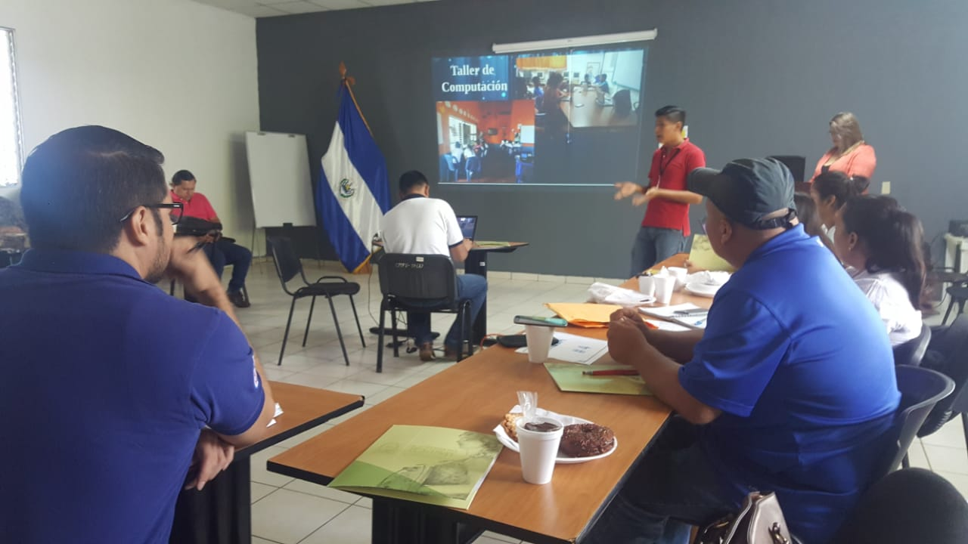
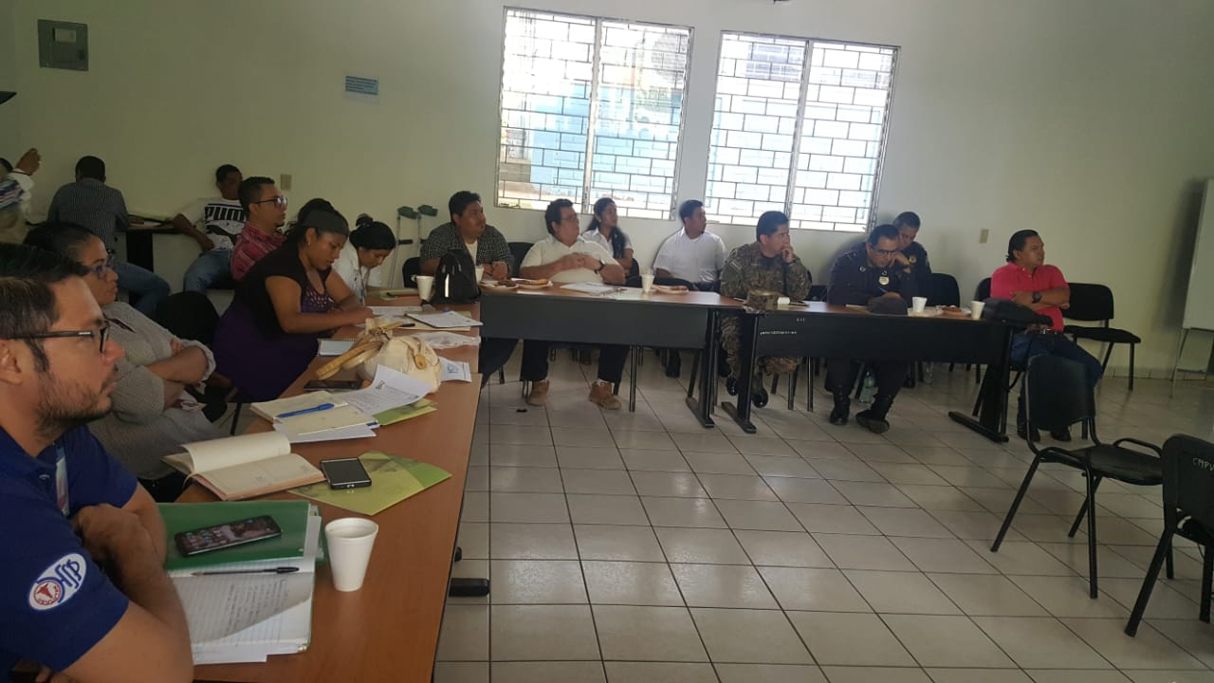
REUNION CMPV MES DE JULIO (18-07-2019)

Slide 4
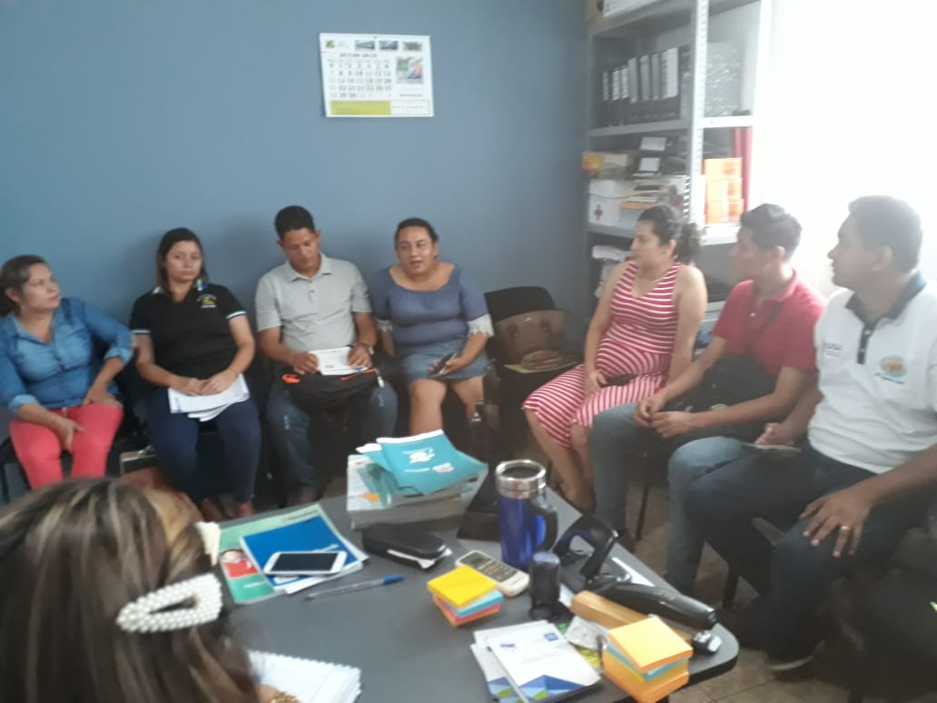
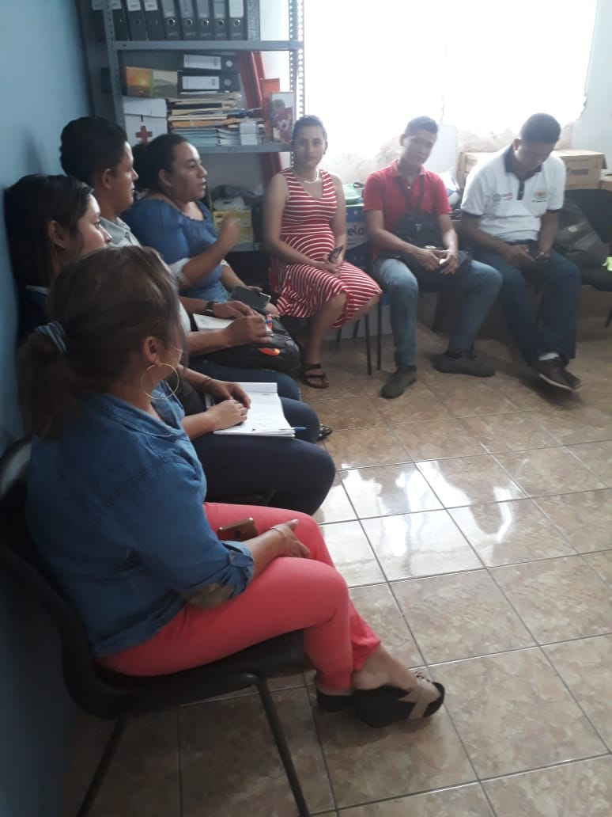
REUNION CON COORDINADORES CDA´S (18-07-2019)

Slide 5
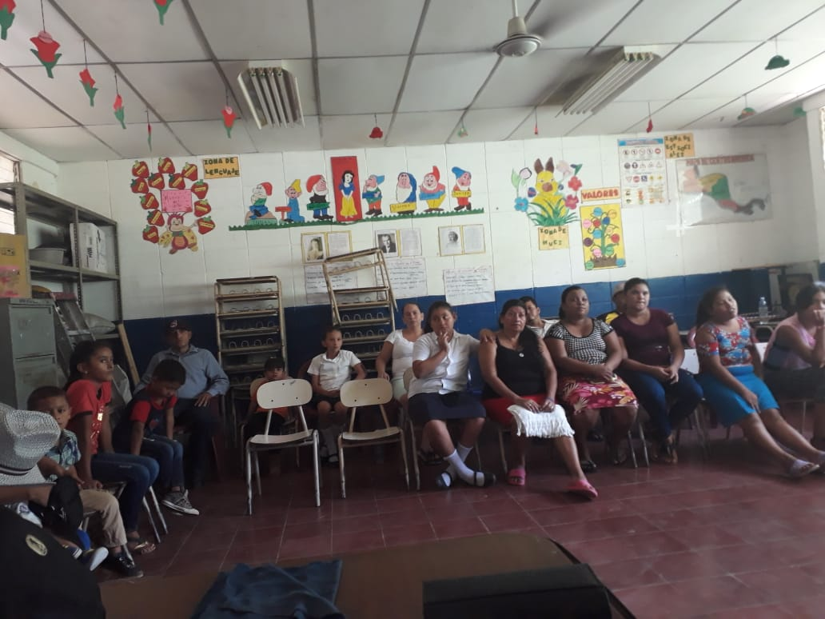
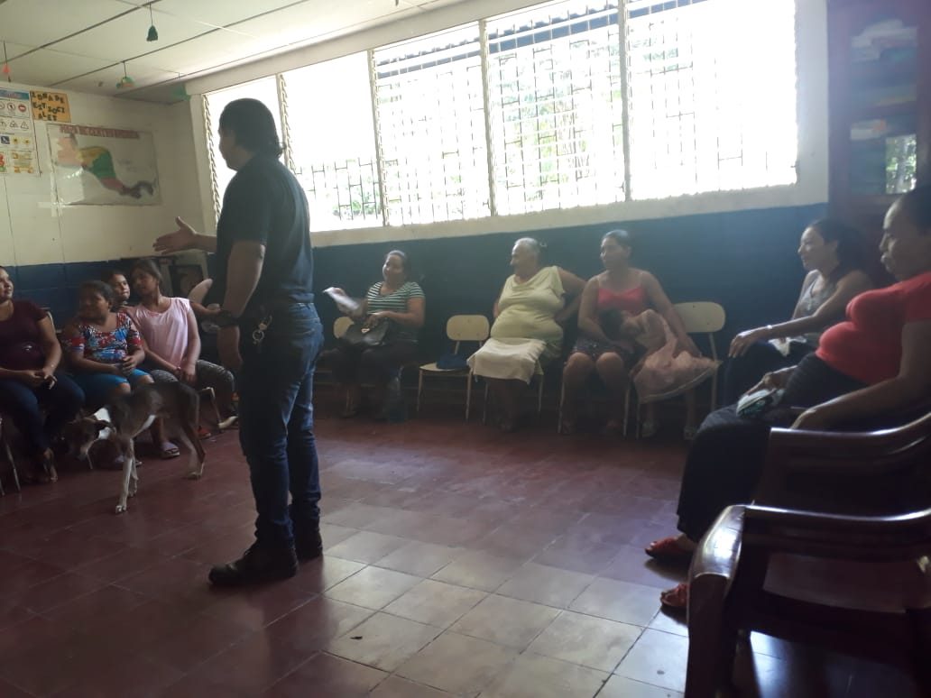
REUNION COMUNIDAD EL AMATE FAMILIAS FUERTES (23-07-2019)

Slide 6
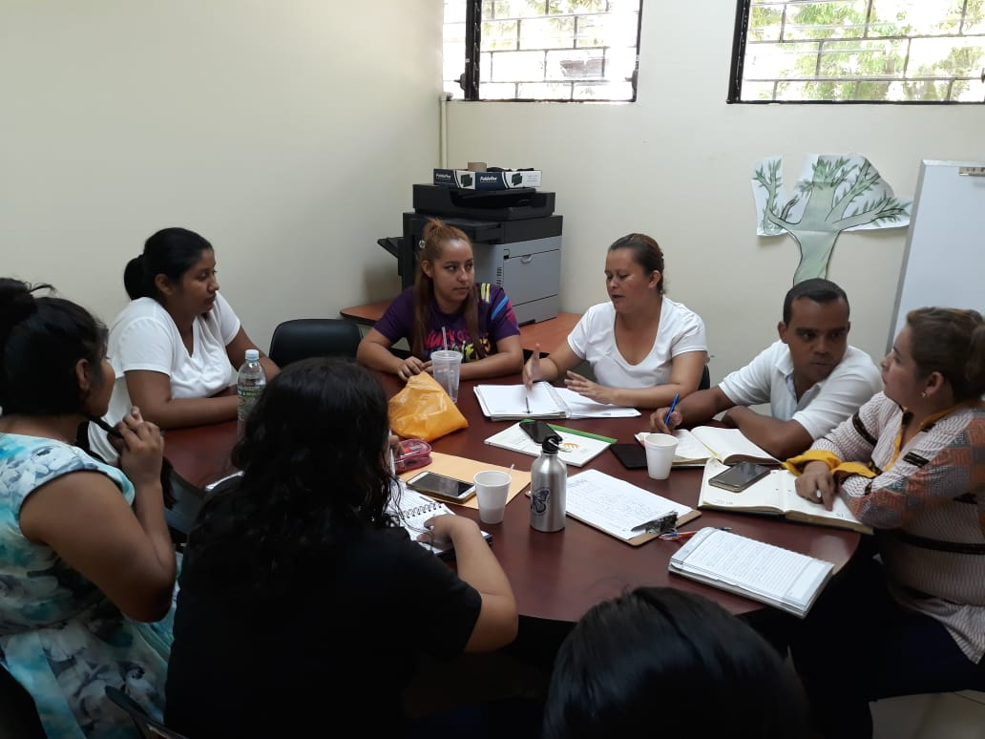
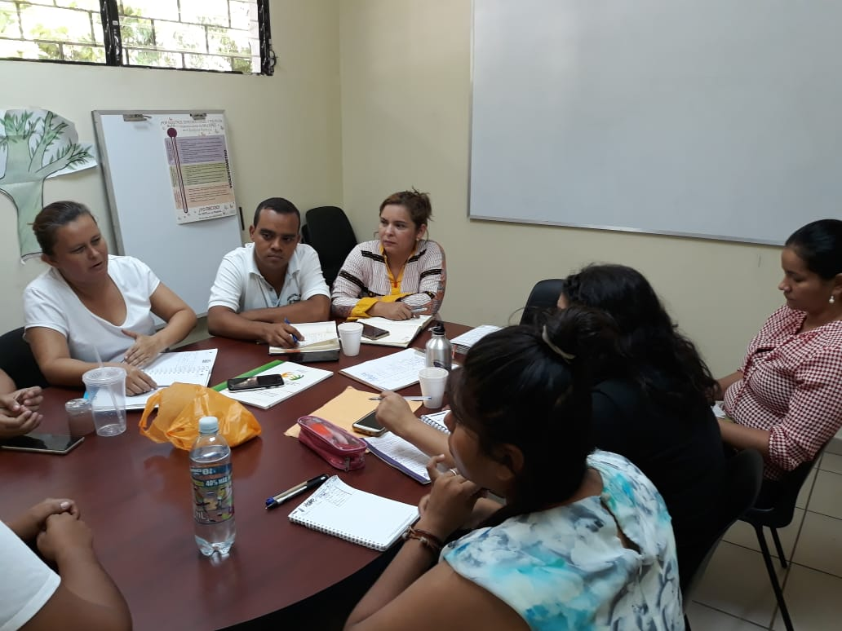
Reunión mesa #2 (08-08-2019)

Slide 7
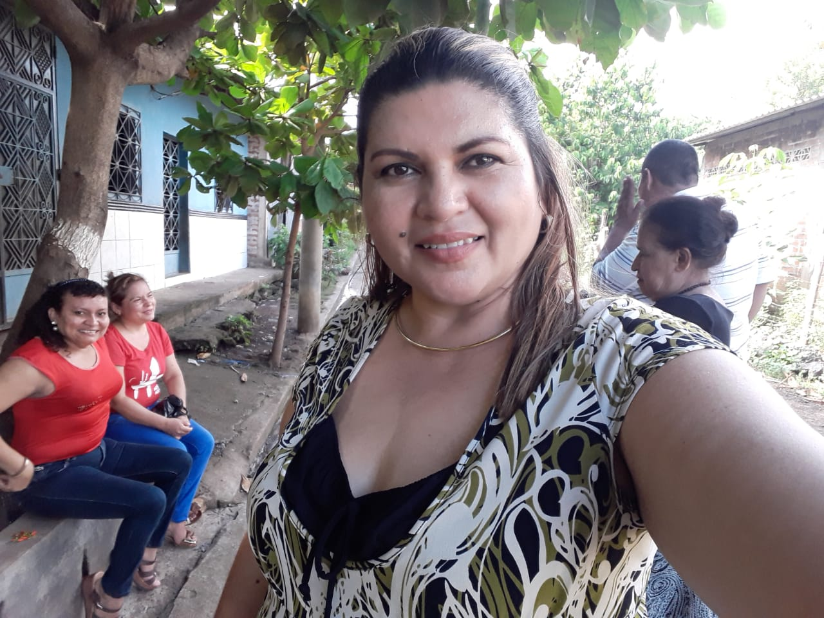
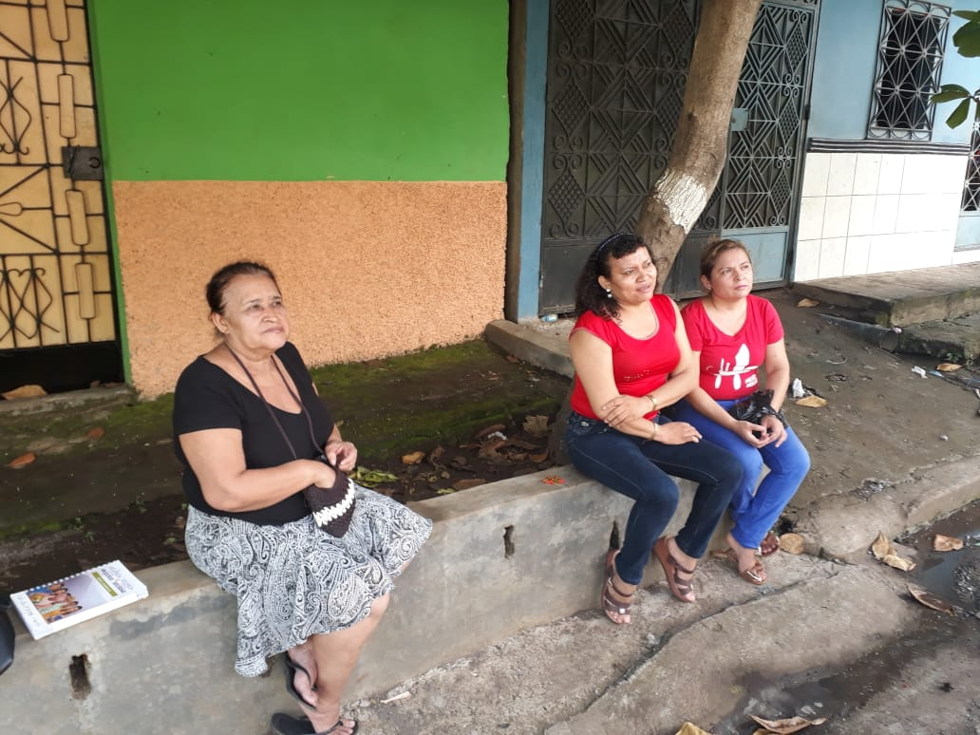
REUNION CON DIRECTIVA DE CANTON LA PRESA (09-08-2019)

Slide 8
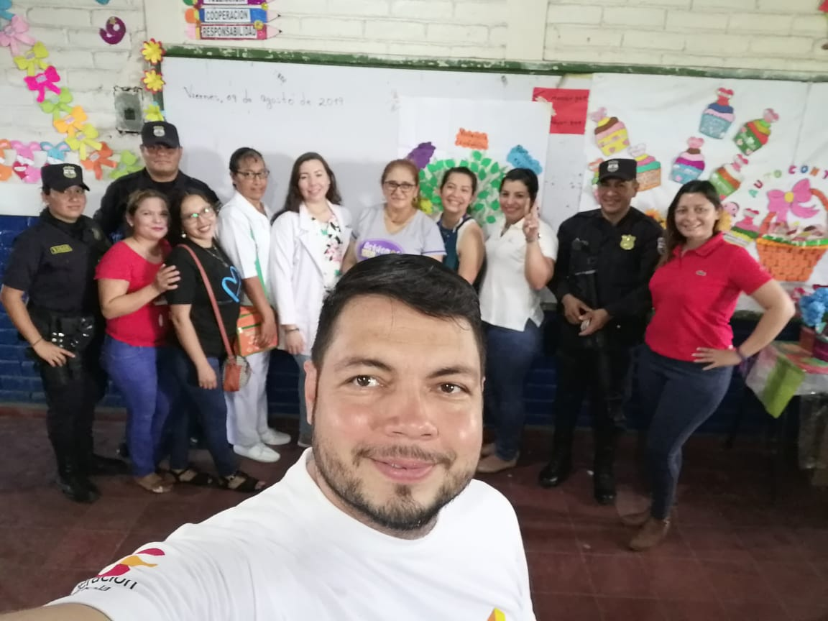
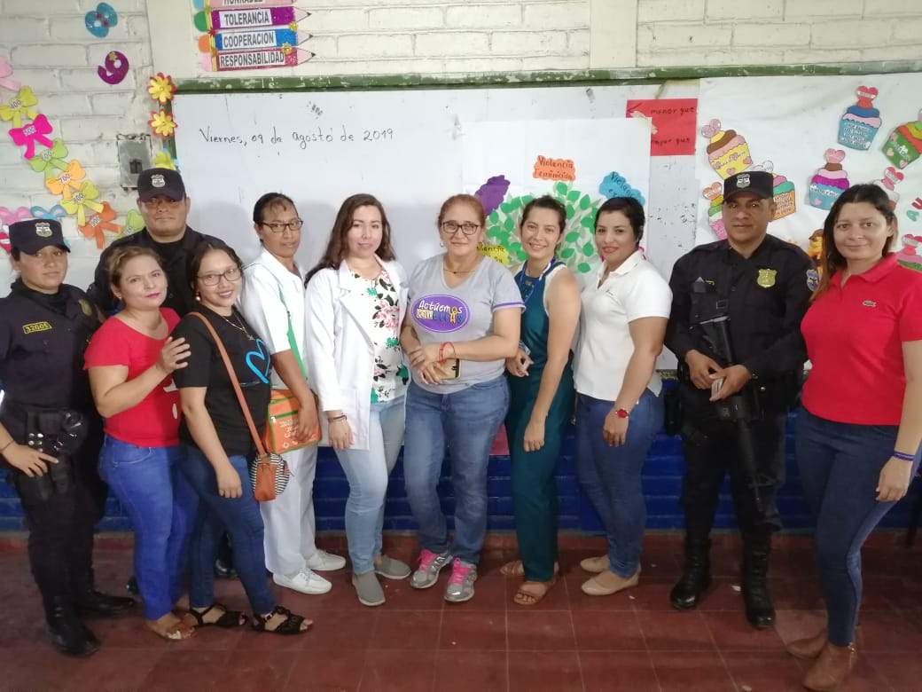
TREN DE LA PREVENCION MESA 5 Y 6 C.E. CANTON SANTA BARBARA (09-08-2019)

Slide 9
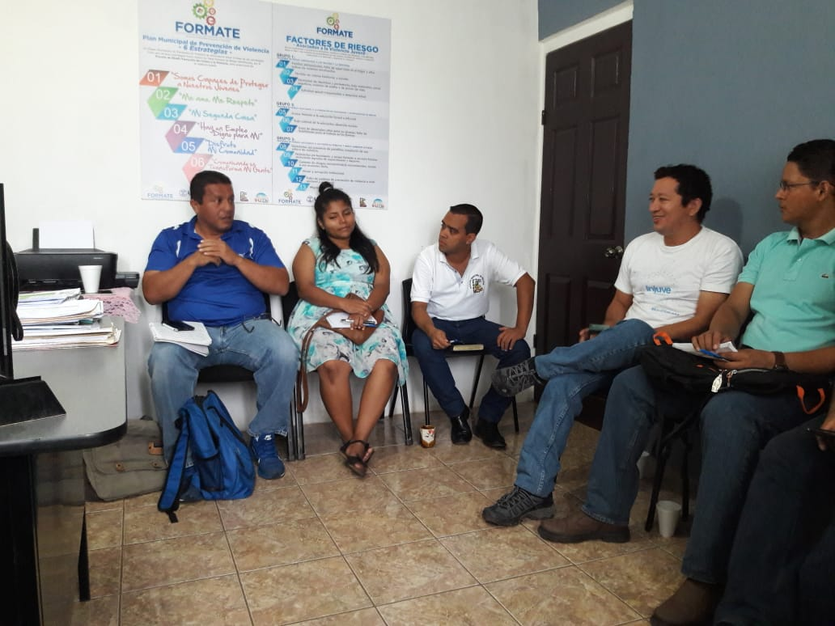
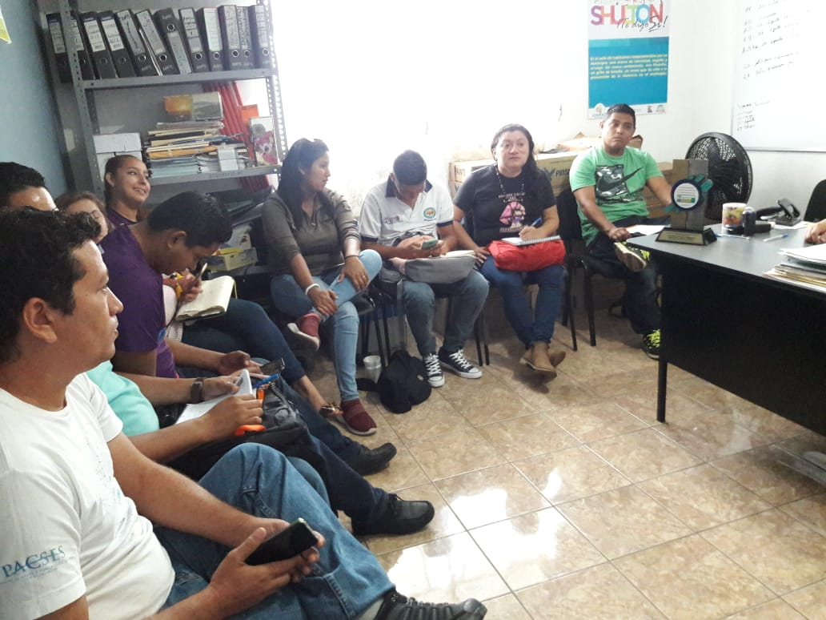
REUNION DE MESA #4 (09-08-2019)

Slide 10
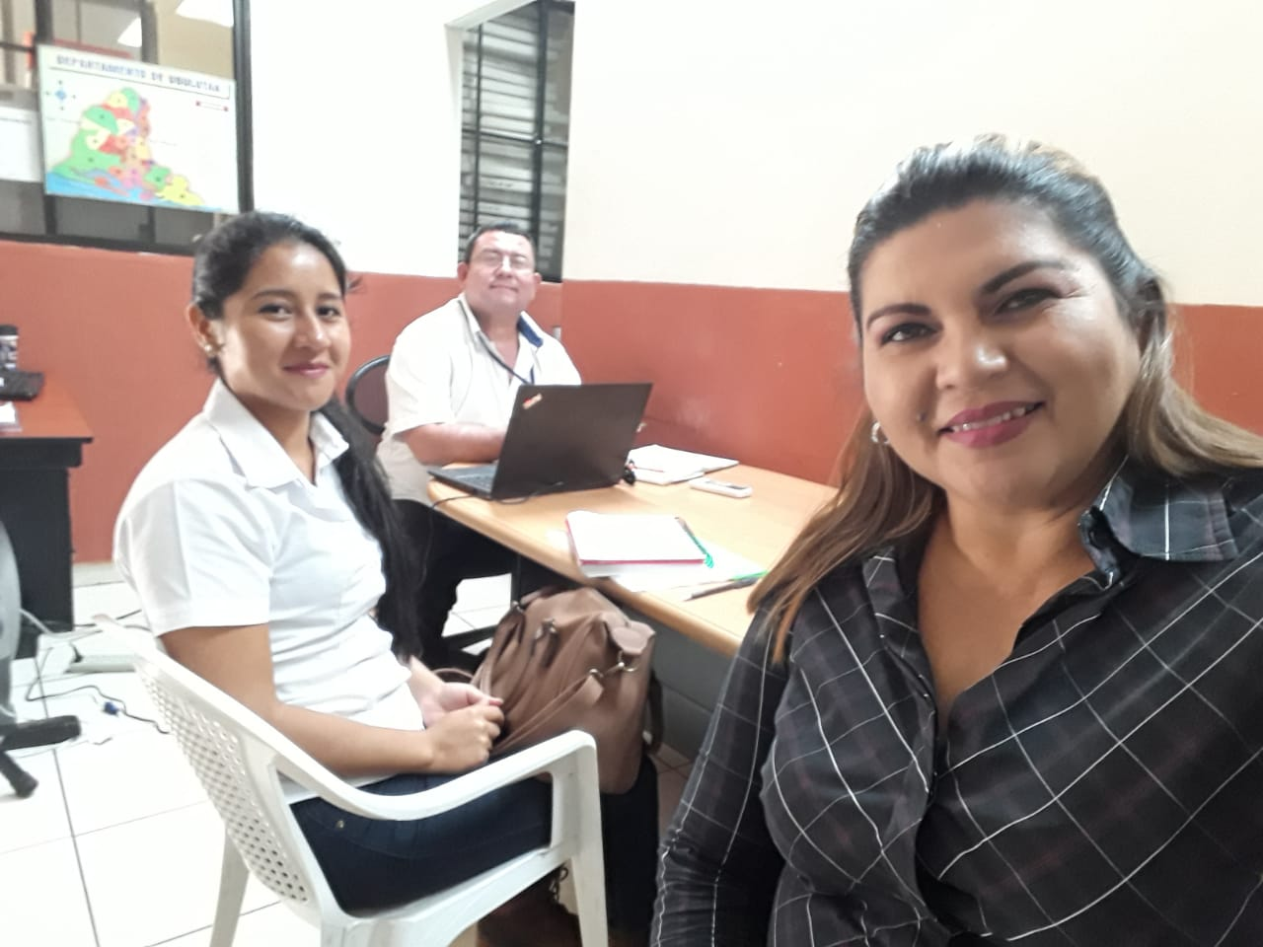
REUNION MESA #3 (13-08-2019)

Slide 11
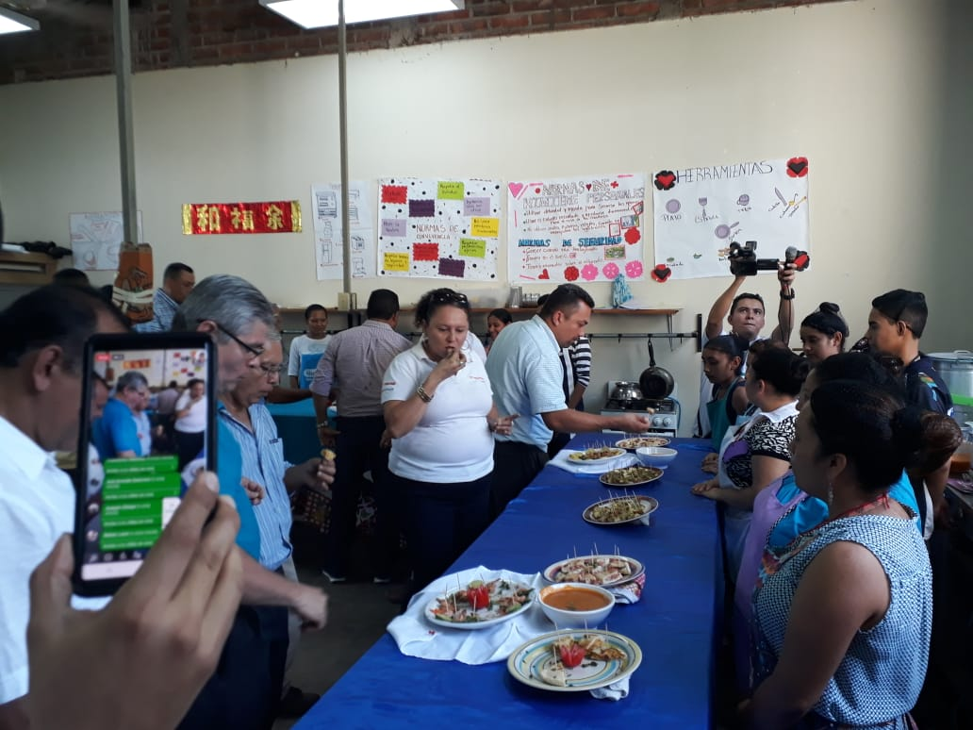
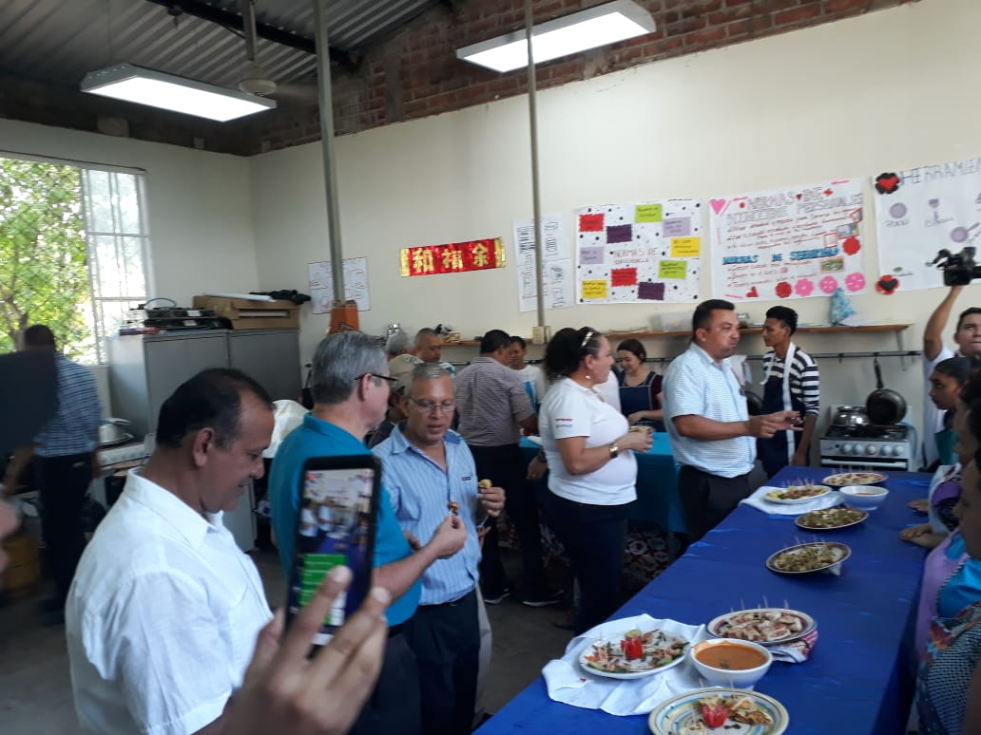
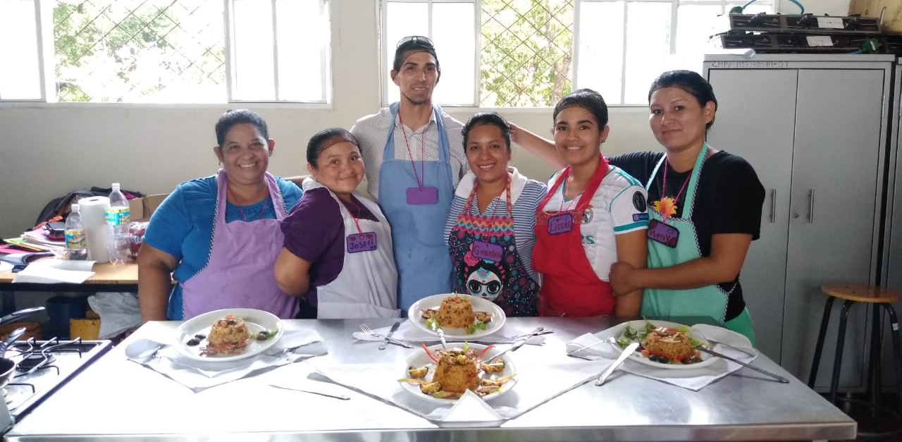
DEGUSTACION DE PLATILLOS DE ALUMNOS DEL CURSO DE COCINA INTERNACIONAL (12-08-2019)

Slide 12
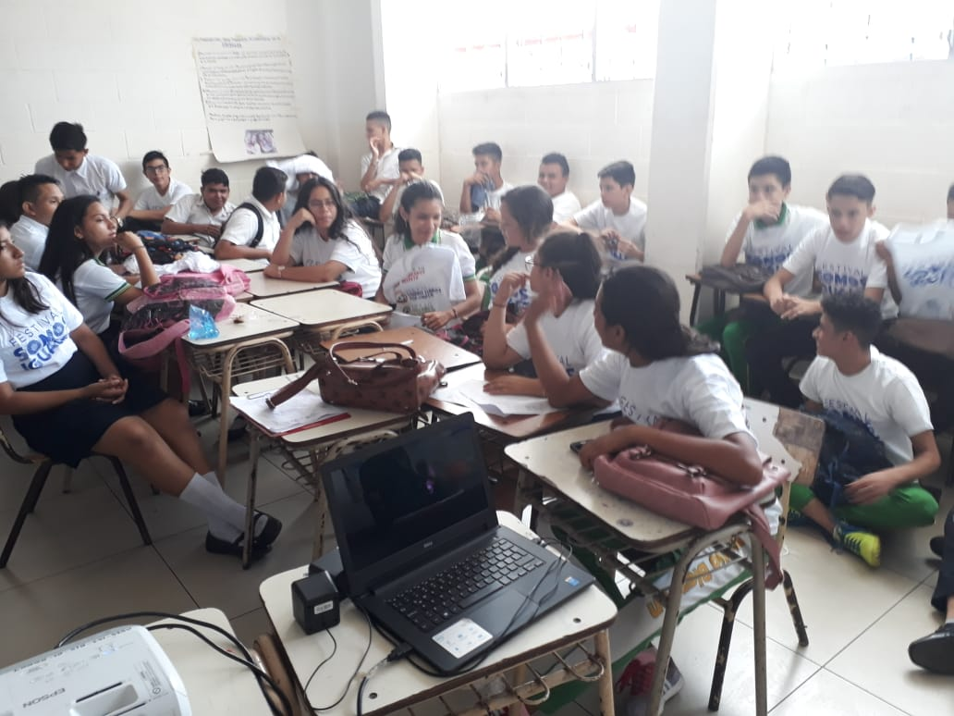
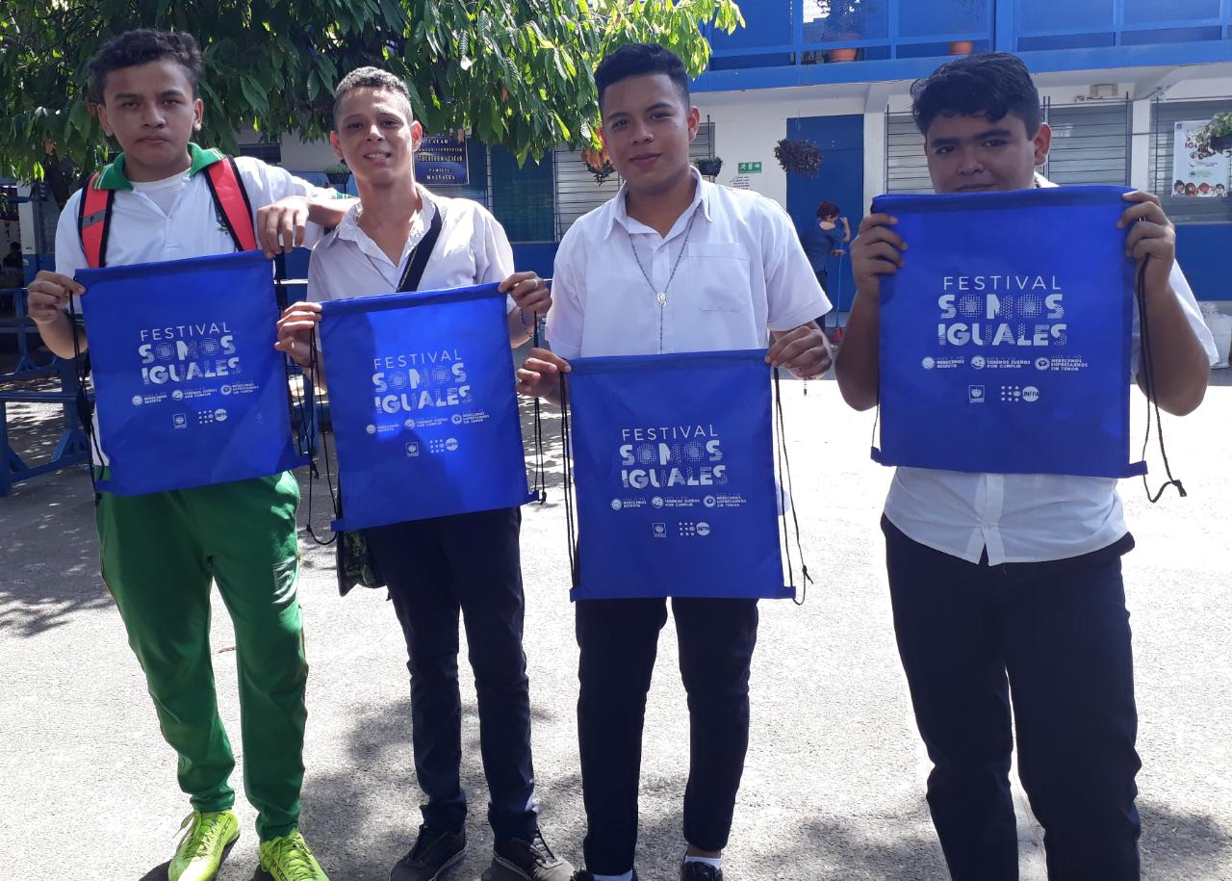
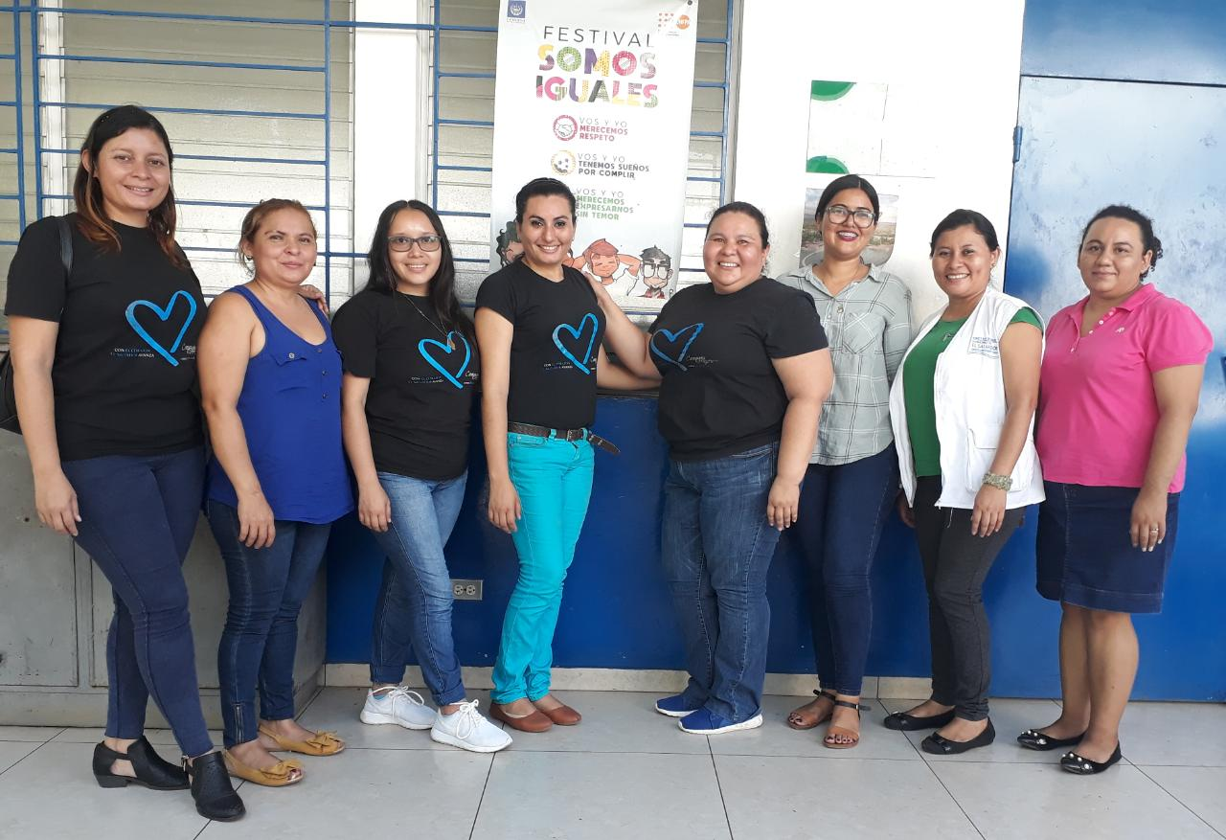
SEGUIMIENTO C.E. BASILIO BLANDON (13-08-2019)

Slide 13
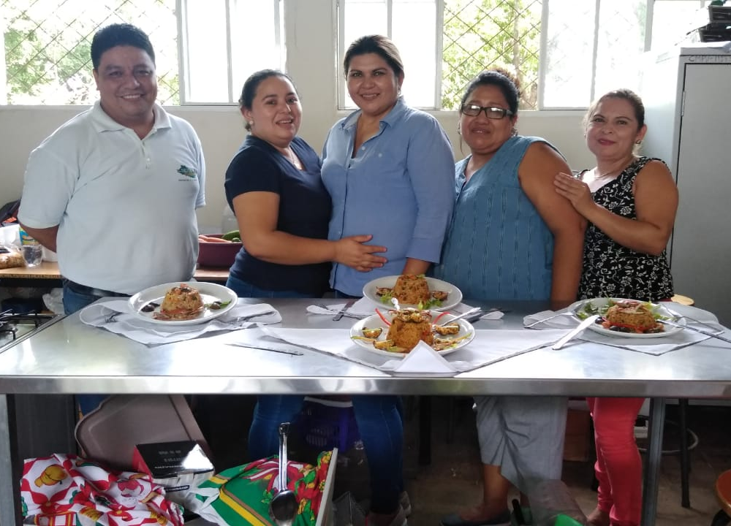
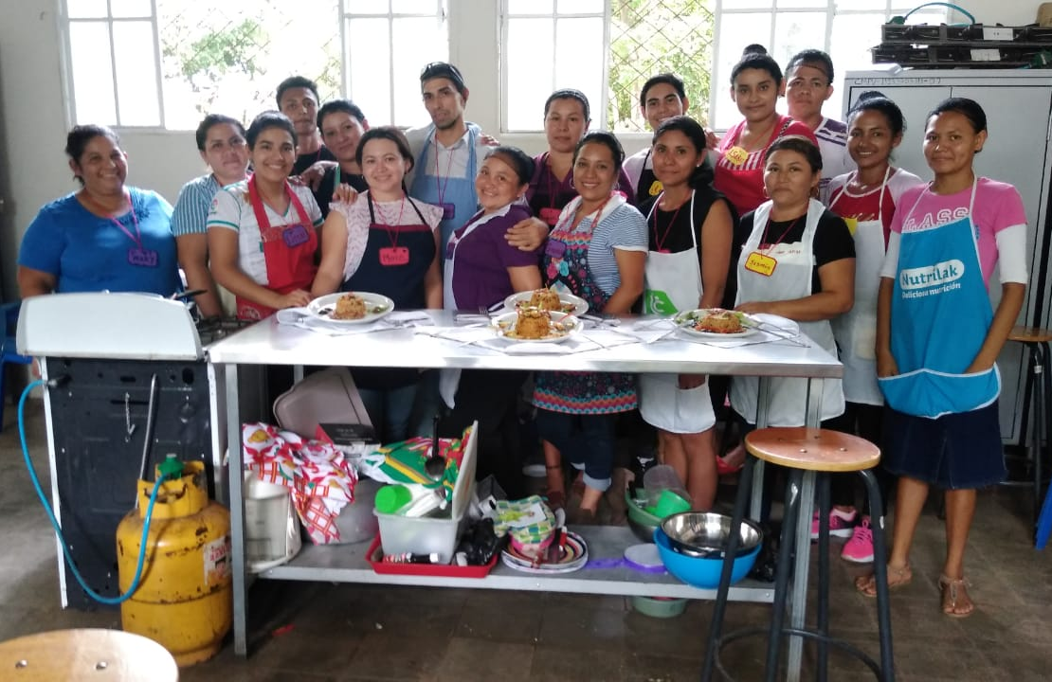
Curso de cocina internacional

Slide 14
Gracias por su atención feliz día!

